Slide 1
Чудо русской поэзии 120 лет со дня рождения С.А. Есенина
Учитель информатики: Корогод В.А
КГУ «»«Забеловская средняя школа»»
2015 год.

Slide 2
Не в моего ты бога верила, Россия, родина моя! Ты, как колдунья, дали мерила, И был, как пасынок твой, я.» Не в моего ты бога верила, Россия, родина моя! Ты, как колдунья, дали мерила, И был, как пасынок твой, я.

Slide 3
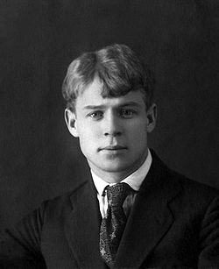
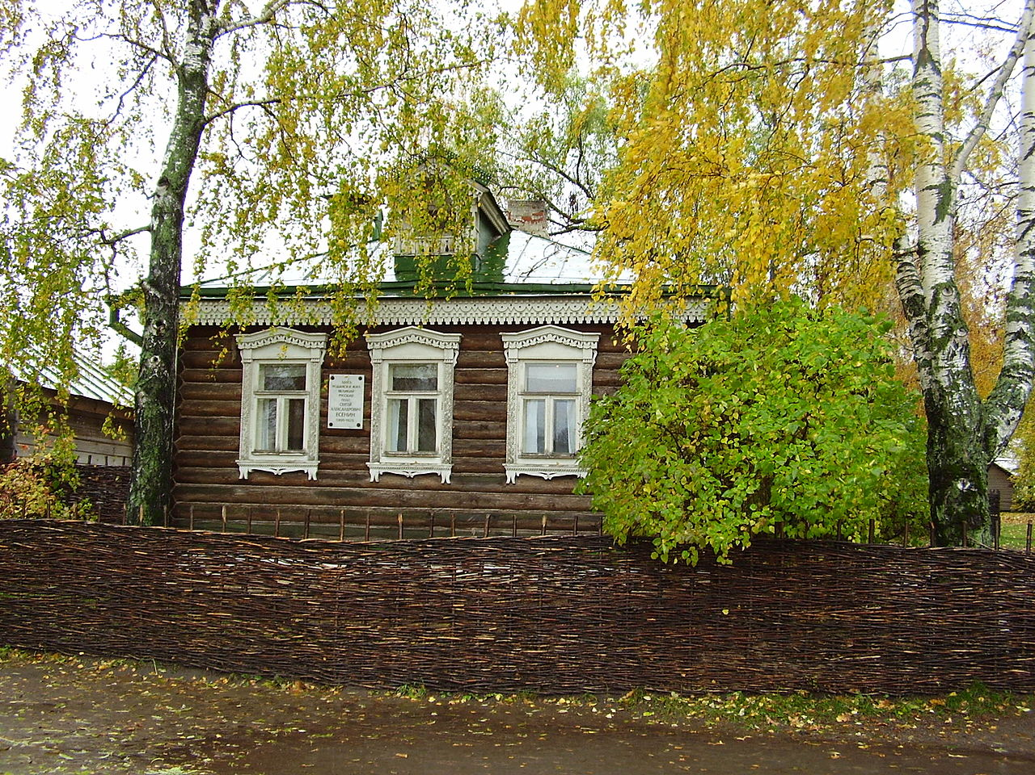
Сергей Александрович Есенин
родился (21 сентября (3 октября) 1895 родился в селе Константинове, Рязанской губернии, в семье крестьян. С раннего детства его воспитывал дедушка по материнской линии. Дед Есенина был весьма предприимчивым и зажиточным. Был знатоком церковных книг.
Дом, где родился С. А. Есенин. Константиново

Slide 4
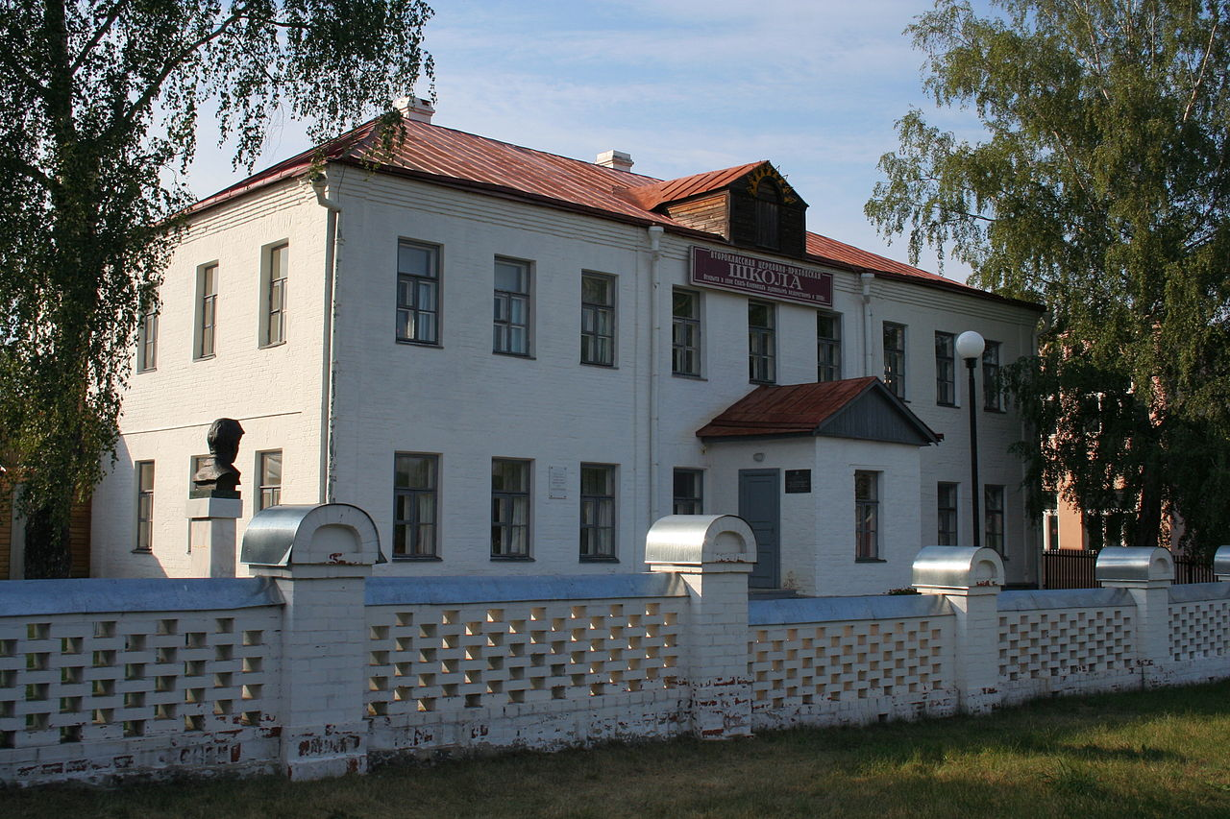
Здание школы, в которой учился С. Есенин в г. Спас-Клепики

Slide 5
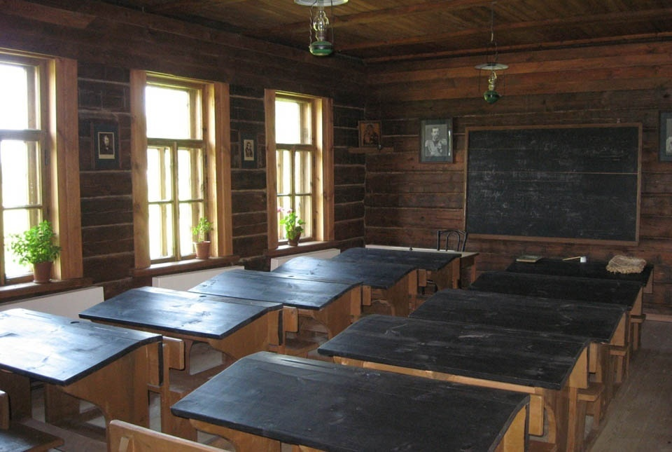

Slide 6
Евгений Михайлович Хитров (учитель русского языка Спас - Клепиковской школы):
«Стихи Есенин начал писать в первый год своих занятий… Мне долго казалось, что его произведения легкомысленны, представляют лишь набор рифмованных предложений без поэтического значения…
Первое произведение, которое меня поразило у Есенина, было стихотворение «Звезды»…»

Slide 7
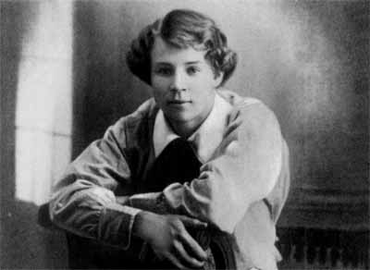
В 1912 году он переезжает в Москву. Здесь он работал в книжном магазине, а потом — в типографии И. Д. Сытина. Позже вступил в литературно-музыкальный кружок имени Сурикова, посещал лекции в народном университете Шанявского.

Slide 8
Впервые стихи Есенина появились в московских журналах в 1914 году. В 1915 году в Петрограде, Есенин знакомится с А. Блоком, С. Городецким, Н. Клюевым и другими поэтами. Восторженно принятый литературной средой тогдашней столицы, Есенин быстро приобрел громкую славу. В 1916 году вышел первый сборник его Есенина — «Радуница».

Slide 9
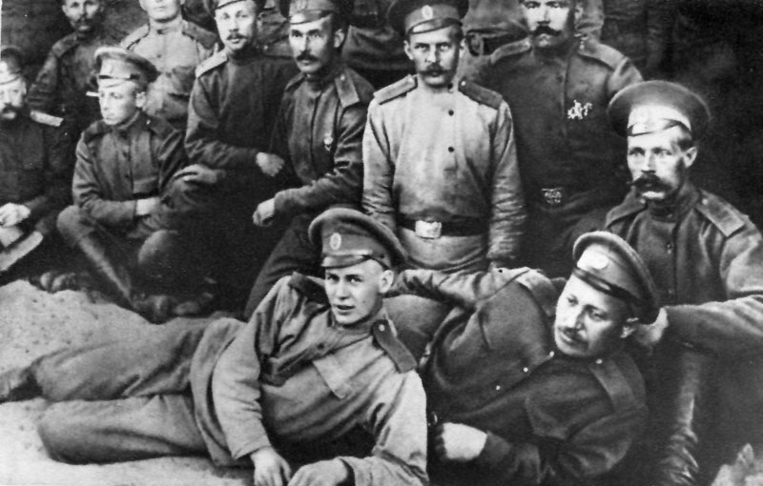
Какое-то время Сергей Есенин служил в царской армии. Сотрудничал в эсеровских изданиях, где печатались его поэмы «Преображение», «Октоих», «Инония».

Slide 10
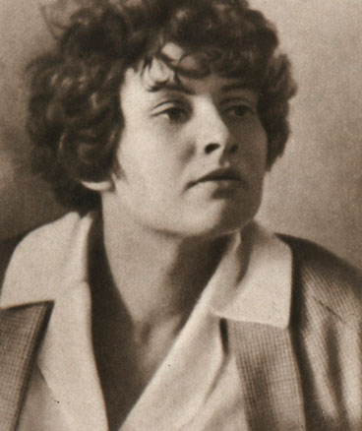
В 1917—1921 годы Есенин состоял в браке с актрисой Зинаидой Николаевной Райх.
В марте 1918 года он снова едет в Москву. В этот период он выступал как один из основателей группы имажинистов.

Slide 11
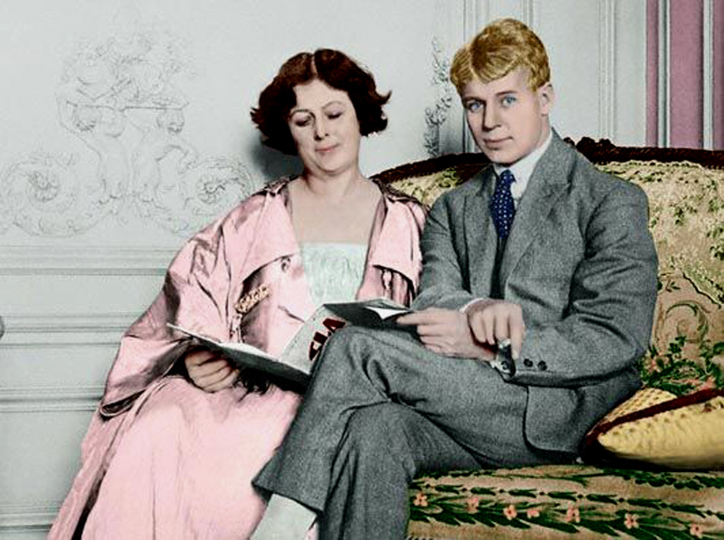
В период с 1919 по 1921 года Есенин много путешествует. Работает над драматической поэмой «Пугачев». Весной 1921 года едет в Оренбургские степи, добирается до Ташкента. В период с1922 по1923 год вместе с американской танцовщицей А. Дункан, которая жила с ним в Москве, а затем стала его женой, побывал в Германии, Франции, Италии, Бельгии, Канаде, США.

Slide 12
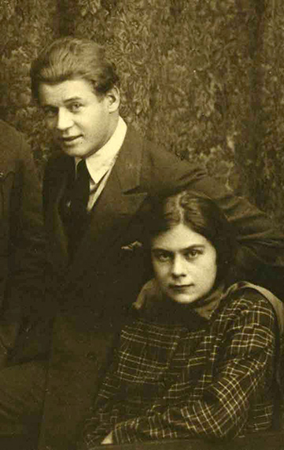
В 1924 году Есенин решил порвать с имажинизмом из-за разногласий с А. Б. Мариенгофом. После чего Есенин и Иван Грузинов опубликовали открытое письмо о роспуске группировки. Осенью 1925 Есенин женился на Софье Андреевне Толстой — внучке
Л. Н. Толстого.
И чуть ли не в первые дни женитьбы он пишет Вержбицкому:
«С новой семьей вряд ли что получится, слишком все здесь заполнено «великим старцем», его так много везде: и на столах, и на стенах, кажется даже на потолках, что для живых людей места не остается. И это душит меня…»

Slide 13
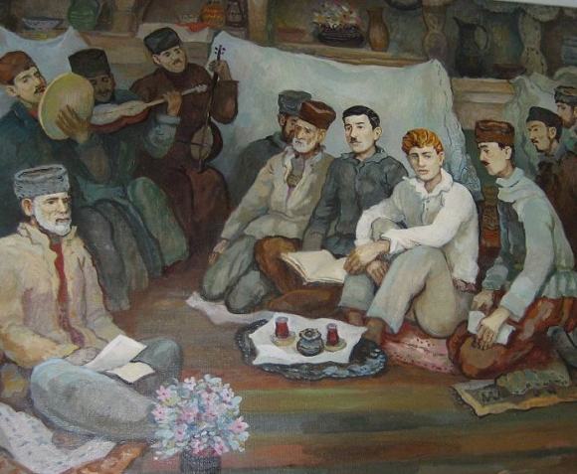
Последние два года жизни поэта прошли в постоянных разъездах. Он трижды совершает путешествия на Кавказ, скрываясь от судебного преследования. Несколько раз ездит в Ленинград, семь раз в Константиново.
Пребывание на Кавказе дало С.А. Есенину мощный стимул для дальнейшей поэтической деятельности.

Slide 14
«Осенью 1925 года Сергей очень много работал. Он устал и нервничал. Отношения с Соней у него в это время не ладились. Он был рад, когда мы, сестры, приходили к нему. С Катей он мог посоветоваться, поделиться радостями и горестями, а ко мне относился, как к ребенку, ласково и нежно…»
Сестра Шура
Сестра Катя

Slide 15
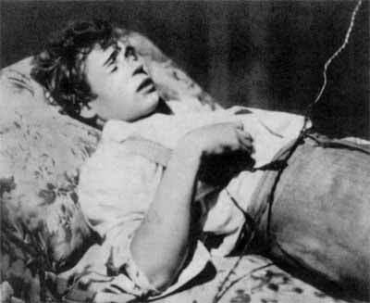
В ночь на 28 декабря 1925 года в гостинице «Англетер» в Ленинграде Сергея Есенина нашли в ленинградской повешенным на трубе парового отопления. Похоронен поэт в Москве на Ваганьковском кладбище

Slide 16
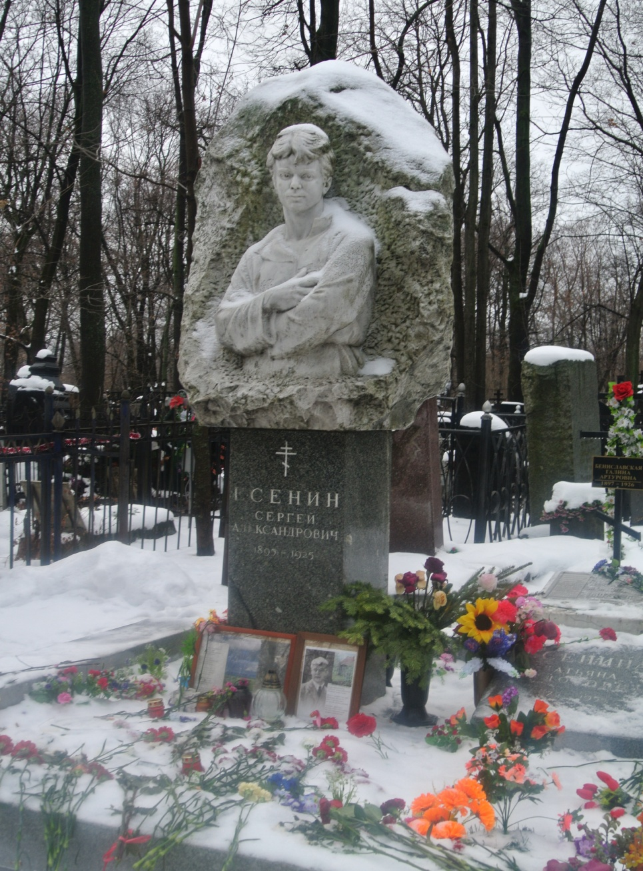
Ваганьковское кладбище г. Москва 2015 год

Slide 17
В своем лирическом наследии Сергей Есенин оставил нам яркие, светлые образы русской природы. Самобытность его поэтического слова берет истоки в красоте, обычаях и фольклоре Рязанщины - родины поэта. «Рязанские поля, где мужики косили, где сеяли свой хлеб» стали колыбелью его поэзии. Известно, что первыми произведениями Сергея Есенина стали частушки для деревенских девушек. Да и как же иначе? Ведь поэт сам сказал:
Родился я с песнями в травном одеяле. Зори меня вешние в радугу свивали. С самого детства Сергей Есенин воспринимал природу как живое существо. Поэтому в его поэзии ощущается древнее, языческое отношение к природе. Поэт одушевляет ее: Схимник-ветер шагом осторожным Мнет листву по выступам дорожным И целует на рябиновом кусту Язвы красные незримому Христу. Немногие поэты так видят, так чувствуют красоту родной природы, как Сергей Есенин. Она мила и дорога сердцу поэта, который сумел передать в своих стихах ширь и бескрайность деревенской Руси.

Slide 18
Использованные источники:
Русский биографический словарь" rulex.ru
Энциклопедический ресурс rubricon.com (Большая советская энциклопедия, Энциклопедический словарь Брокгауза и Ефрона, Энциклопедический справочник "Санкт-Петербург", Энциклопедия "Москва")
Проект "Россия поздравляет!
https://im3-tub-kz.yandex.net/i?id=8bbbd7ec43926ce595a506c2766512fb&n=33&h=170
https://im1-tub-kz.yandex.net/i?id=fd62721ec3feddc954b6421e6e035652&n=33&h=170
http://s00.yaplakal.com/pics/pics_original/3/5/2/2514253.jpg
http://sutochno.ru/images/galleries/110/143634121708009600.jpg
http://www.stihi.ru/pics/2013/06/30/7924.jpg
https://im3-tub-kz.yandex.net/i?id=f8ea4d255959a0fdec11f42b2a4cd8e6&n=33&h=170
https://im1-tub-kz.yandex.net/i?id=c7f4894a2c0739ecef768f81448e3b4e&n=33&h=170
http://img-fotki.yandex.ru/get/6422/156231367.4f7/0_7dda0_54606e6d_XL
Личное фото с могилы С.А Есенина
https://www.youtube.com/watch?v=98WSKXKOxa8
https://www.youtube.com/watch?v=gcP0uqWnGww

Slide 19
Cпасибо за внимание!

